Slide 1

Redes de
Computadores
Camada de transporte
Prof. Luís Eduardo Tenório Silva luis.silva@garanhuns.ifpe.edu.br

Slide 2
Estimativa de RTT
RTT (Round trip time): Tempo de ida e volta de um pacote;
TCP utiliza um mecanismo de controle de temporização para retransmissão de dados;
  Tempo de retransmissão deverá ser superior ao RTT;
Tempo de retransmissão de dados é estimado baseado na média de RTTs de cada segmento não repetido (SampleRTT);
A média é utilizada para remover variações decorrente de atrasos nos sistemas intermediários
Fórmula para estimar RTT (RFC 6298):
  EstimatedRTT = (1 – α ) • EstimatedRTT + α • SampleRTT
  Onde:
    α = 0,125 (ou 1/8)

Slide 3
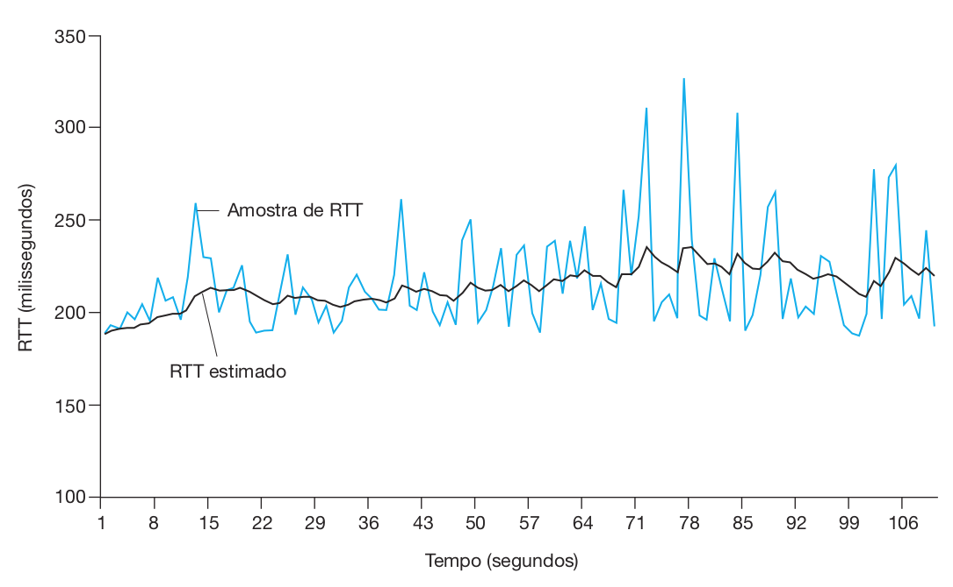
Estimativa de RTT

Slide 4
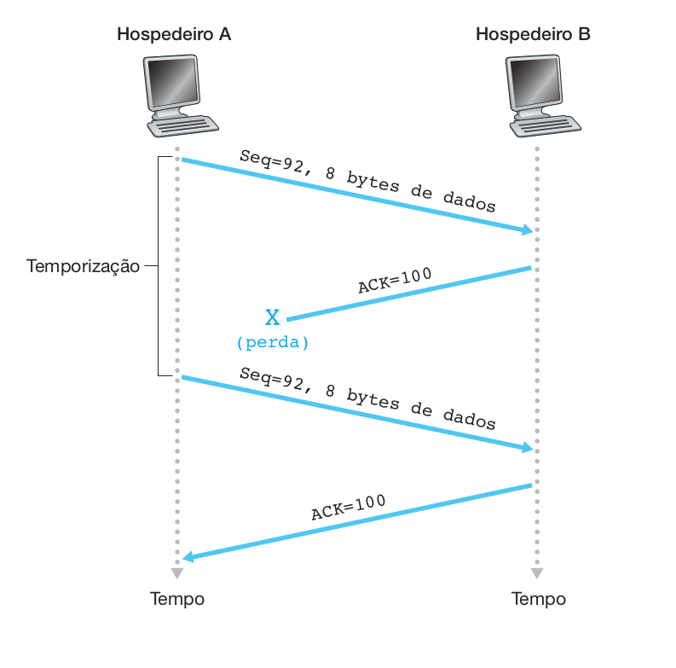
Retransmissão de reconhecimento perdido

Slide 5
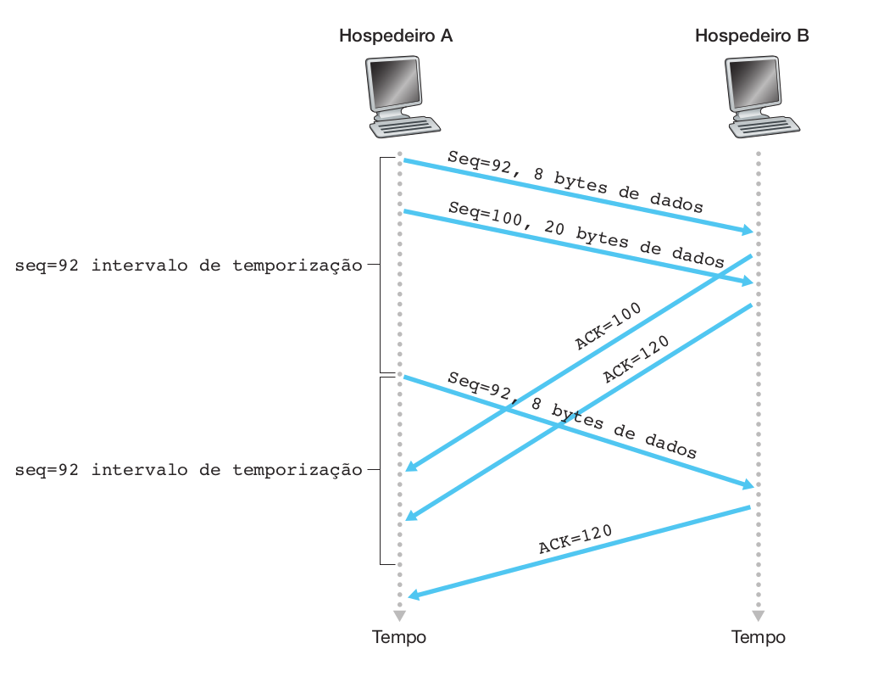
Atraso no reconhecimento

Slide 6
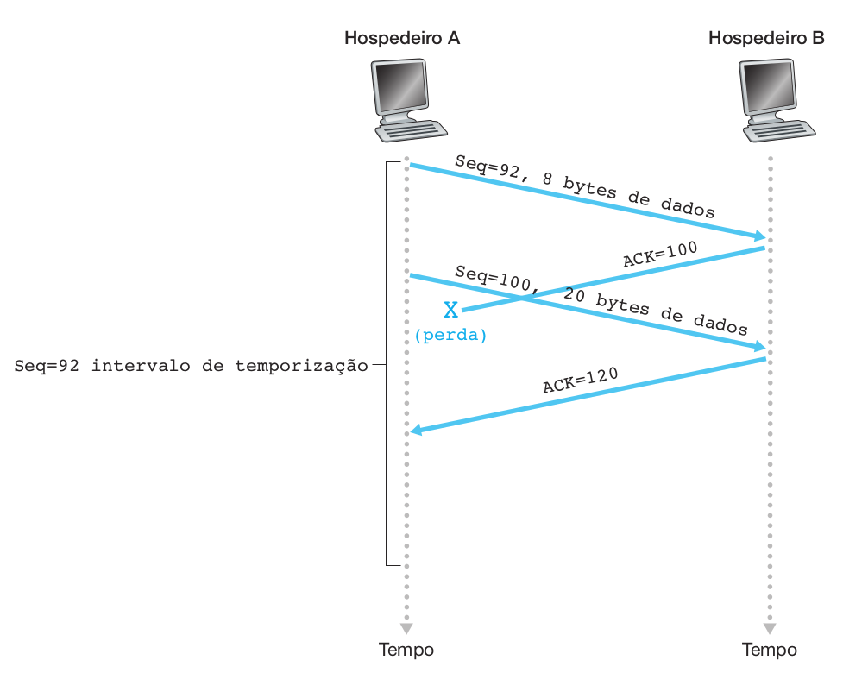
Reconhecimento cumulativo

Slide 7
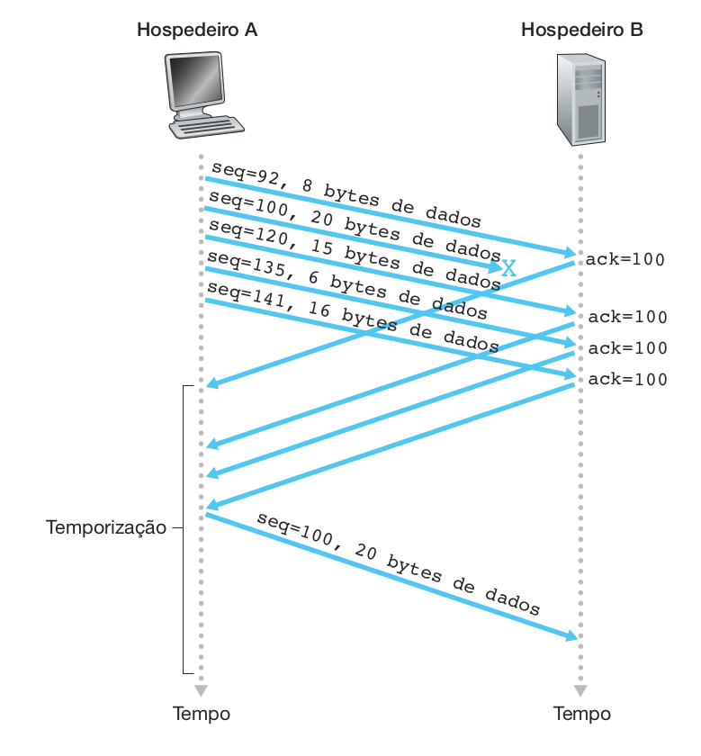
Retransmissão rápida

Slide 8
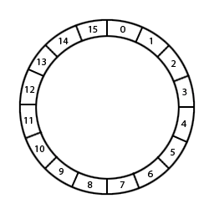

Controle de fluxo
Evita estouro de buffer do destinatário pelo grande fluxo de dados que chega em uma conexão TCP;
  Compatibiliza velocidade de envio do remetente com a capacidade de leitura do destinatário (velocidade de consumo);
Utiliza o campo janela de recepção do cabeçalho TCP;
  Dar ao remetente a ideia da quantidade de buffer livre no destinatário;
LastByteRead
Remetente
Destinatário
LastByteRcvd

Slide 9
Controle de fluxo
LastByteRead
Remetente
Destinatário
LastByteRcvd
Destinatário mantém as variáveis:
  LastByteRead: Último byte lido pela aplicação;
  LastByteRcvd: Último byte recebido pela aplicação;
  RcvBuffer: Tamanho do buffer de recepção;
  RcvBuffer >= LastByteRcvd – LastByteRead
    Não sobrecarregar o buffer
O tamanho da janela (RcvWindow) é definido por:
  RcvWindow = RcvBuffer - (LastByteRcvd – LastByteRead)
    Próximo de 0, pouco espaço no buffer do destinatário

Slide 10
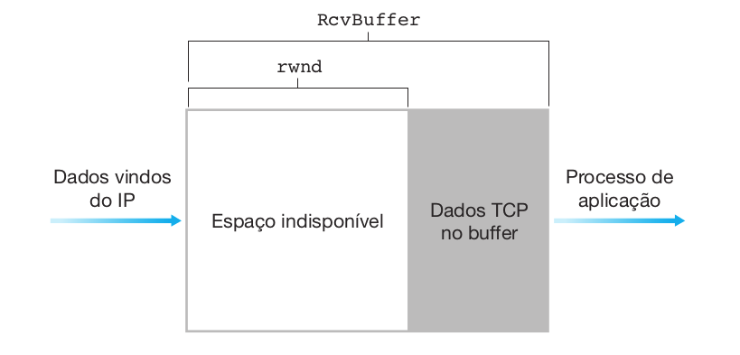
Controle de fluxo

Slide 11
Controle de congestionamento

